Slide 1
R初心者講座第１９回
一般化線形モデル１：誤差構造とリンク関数

Slide 2
GLMへの道筋
確率分布としての誤差；誤差構造
確率（密度）関数を所与として尤度の計算；尤度関数
説明変数群の取りうる値の範囲→目的変数の範囲；リンク関数

Slide 3
GLMへの道筋
確率分布としての誤差；誤差構造
確率（分布）関数を所与として尤度の計算；尤度関数
説明変数群の取りうる値の範囲→目的変数の範囲；リンク関数

Slide 4
（一般）線形モデルの誤差
ここまでlm (linear model)で目的変数（応答変数）を説明変数から予測して来た．
線形モデルでは、目的変数yに対して、説明変数x_{i}に対する係数β_{i}と切片β₀を推定して、予測値y^を以下のように表す．
y^＝β₀+Σβ_{i} x_{i}
目的変数yは予測値y^と誤差εの和で表す．
y = y^ +ε, ε~N(0,σ²)
ここでε~N(0,σ²) とは、誤差εはN(0,σ²) という分布に従う、という意味．
N(0,σ²) は平均０、分散σ²となる正規分布を意味する．
正規分布でデータがばらつきを持つ場合、推定する係数は最小二乗法でも最尤法でも同じ結果を得る．

Slide 5
（一般）線形モデルの期待値とばらつき

Slide 6
誤差構造が正規分布でない場合
扱うデータの特性に応じて、誤差（モデルからの予測値と観測値とのズレ）はさまざまな分布に従う．
カウントデータ（正の整数値）
ポアソン分布
二値データ（あり・なし [0 / 1] ）・率データ(0~1の間）
二項分布
→ 一般化線形モデル(Generalized Linear Model、GLM)で解析

Slide 7
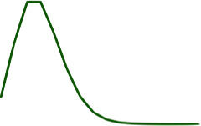
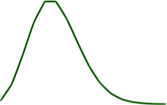
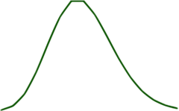
カウントデータの場合
個数を数えるので、目的（応答）変数は０より大きい整数．
カウントデータはポアソン分布に従ってばらつき、期待値によって変わる（分散は期待値と同じと定義されている）．
個数
探索面積など

Slide 8
二値データの期待値とばらつき
誤差構造が正規分布ではない場合、データが得られる期待値からのばらつき、つまり分布の形は期待値によって異なる．
裏表の出やすさを操作したコイン(表が出る確率をp)のトスを考える．
１０回投げたときに、表がでる確率分布は、、、

Slide 9
二値データの期待値とばらつき
誤差構造が正規分布ではない場合、データが得られる期待値からのばらつき、つまり分布の形は期待値によって異なる．
裏表の出やすさを操作したコイン(表が出る確率をp)のトスを考える．
１０回投げたときに、表がでる確率分布は、、、

Slide 10
二値データの期待値とばらつき
誤差構造が正規分布ではない場合、データが得られる期待値からのばらつき、つまり分布の形は期待値によって異なる．
裏表の出やすさを操作したコイン(表が出る確率をp)のトスを考える．
１０回投げたときに、表がでる確率分布は、、、

Slide 11
二値データの期待値とばらつき
誤差構造が正規分布ではない場合、データが得られる期待値からのばらつき、つまり分布の形は期待値によって異なる．
裏表の出やすさを操作したコイン(表が出る確率をp)のトスを考える．
１０回投げたときに、表がでる確率分布は、、、

Slide 12
二値データの期待値とばらつき
横軸に表になる確率pとしてばらつきをグラフにすると、、
10
8
6
表の回数（回）
4
2
0
p
0
0.2
0.4
0.6
0.8
1

Slide 13
二値データの期待値とばらつき
横軸に表になる確率pとしてばらつきをグラフにすると、、
10
8
6
表の回数（回）
4
2
0
期待値は直線上に乗っているが、誤差に正規分布を仮定した時と違って
ばらつき（分布の形状）はpに依存して変化
p
0
0.2
0.4
0.6
0.8
1

Slide 14
GLMへの道筋
確率分布としての誤差；誤差構造
確率（密度）関数を所与として尤度の計算；尤度関数
説明変数群の取りうる値の範囲→目的変数の範囲；リンク関数

Slide 15
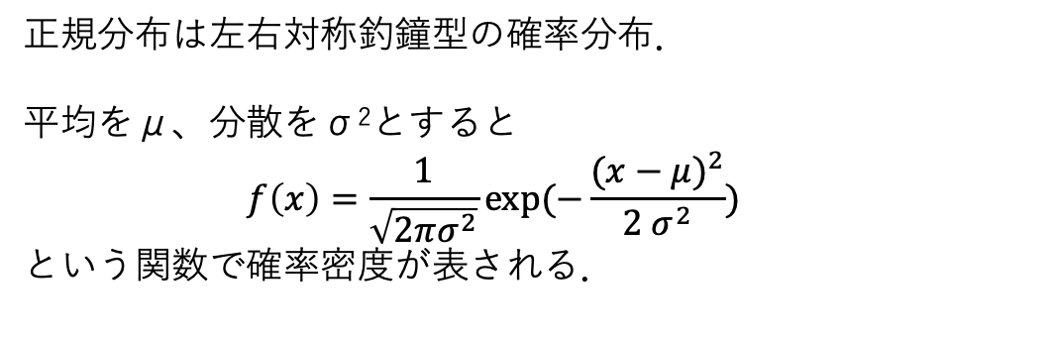
線形モデルの場合の尤度
・尤度はデータが従う確率分布を用いて計算される．
・線形モデルでは正規分布を用いた（R講習第18回参照）．
正規分布は左右対称釣鐘型の確率分布．
平均をμ、分散をσ²とすると
$$f\left(x\right)=\frac{1}{\sqrt{2πσ^{2}}}exp⁡(−\frac{{(x−μ)}^{2}}{2 σ^{2}})$$
という関数で確率密度が表される．
σ
R のコードではdnorm関数を使用．
μ
x

Slide 16
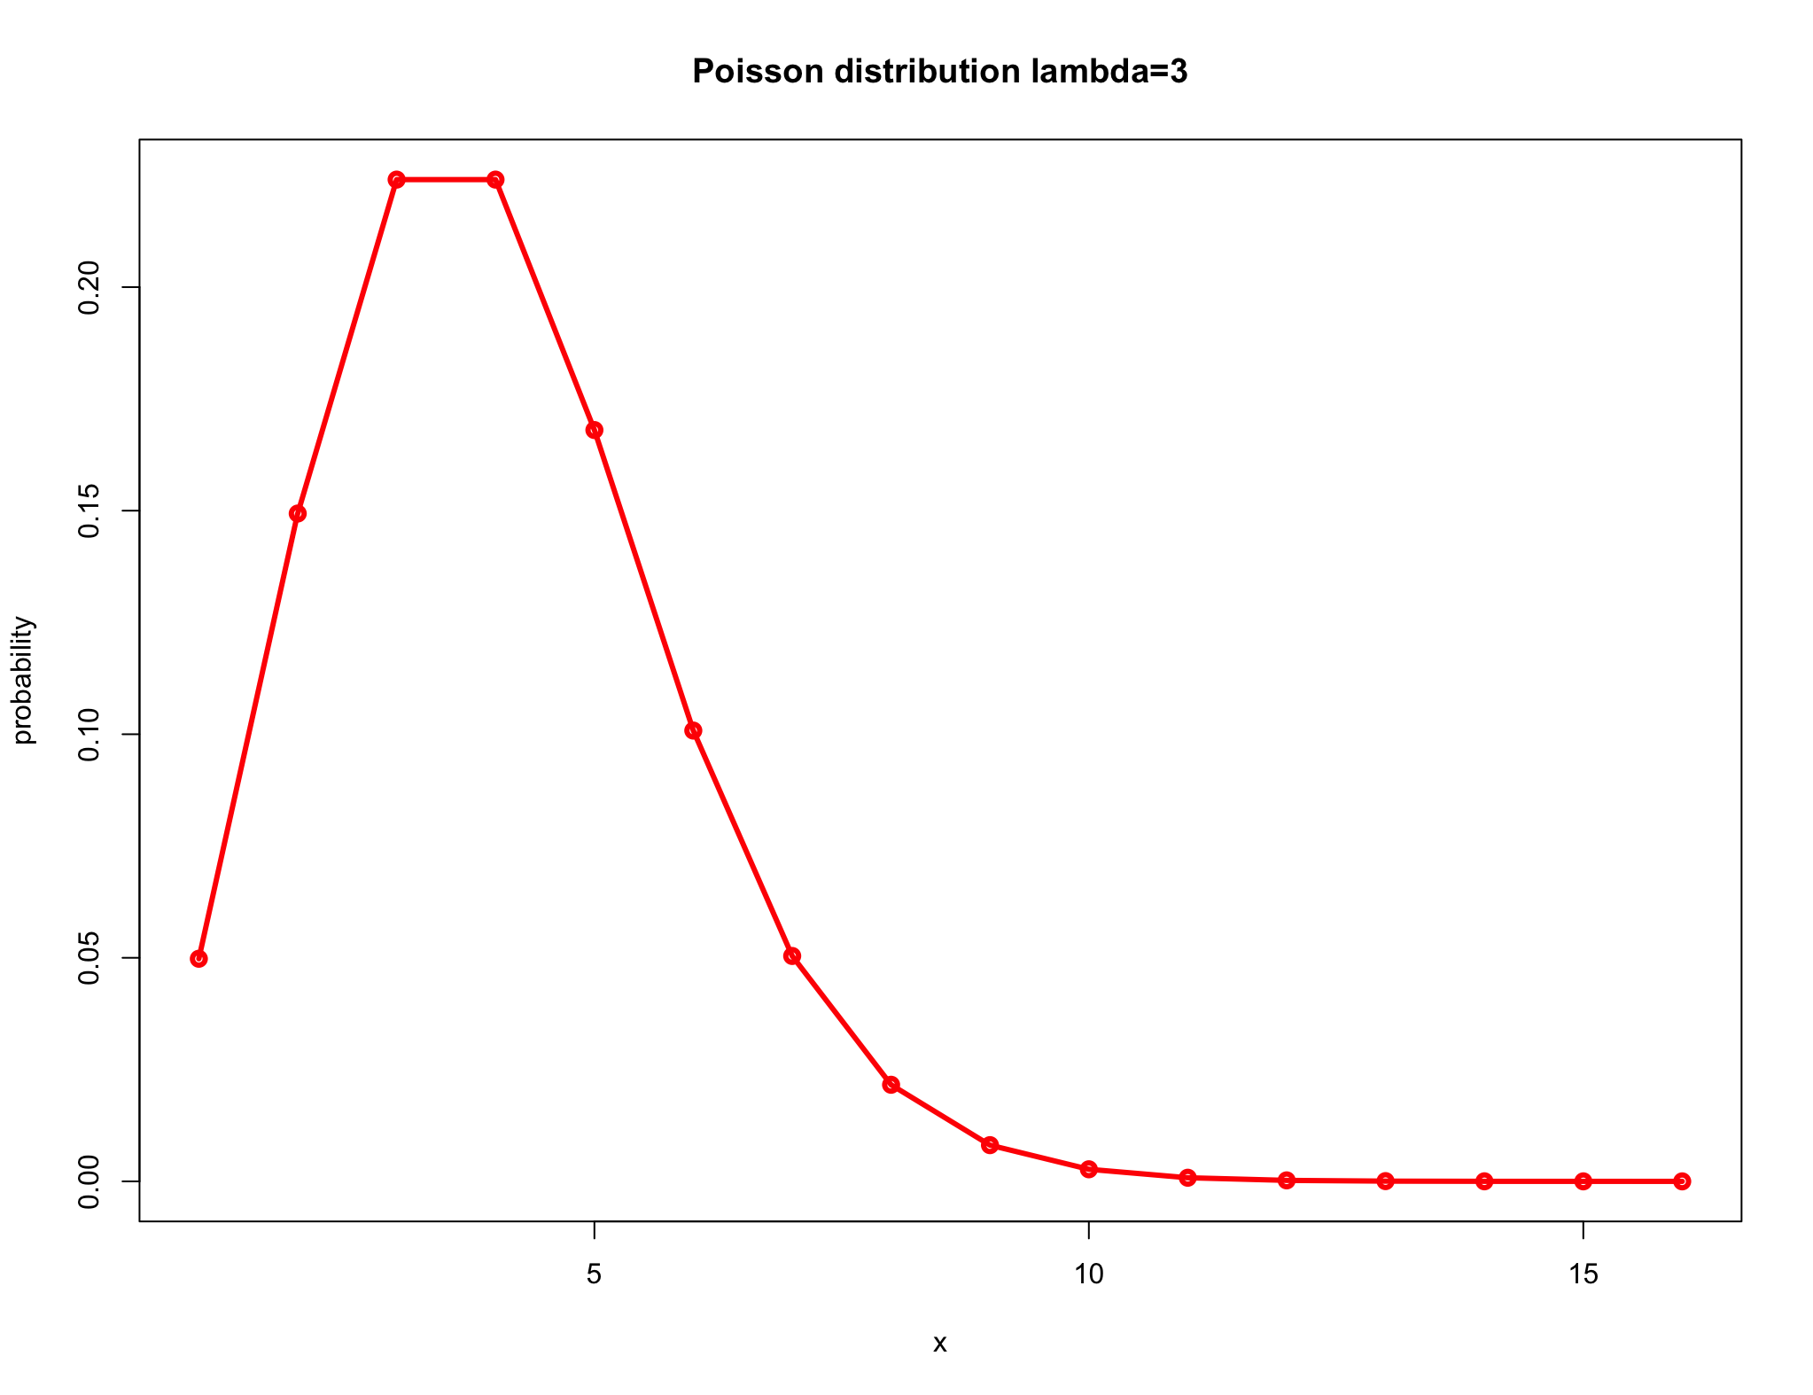
カウントデータの場合（ポアソン分布）
一個体から複数個の真珠が採れるという貝を10匹手に入れた．
早速取り出すと、それぞれ1,2,1,3,0,2,3,4,2,1個だった．期待値として一個体からいくつの真珠が採れる貝なのか？
カウントデータはポアソン分布に従ってばらつく．
分布は左右対称ではない．
期待値として単位時間にλ回生じるある事象がある際、
k回の事象が観測される確率Pは次の関数で表される．
P(k) = λ^{k} exp(-λ)／k!
λ＝3とした場合の尤度は？
Rでdpois関数を使う．

Slide 17
誤差構造に合わせて最尤推定
目的変数がどんな確率分布に従うかがわかれば、尤度関数を定義できる．
定義した尤度関数にデータを入れると尤度が計算できる．
尤度が最も高くなる（仮定したモデルによって観測値が得られる確率が一番大きくなる）ような確率分布のパラメータ、説明変数の係数を推定．
→最尤推定

Slide 18
誤差構造の分類
目的変数の性質によって誤差構造の分布は異なる．
目的変数
離散値
連続値
整数値
二値
0−1の範囲
0以下にならない
無限
ポアソン分布、
負の二項分布など
二項分布
ガンマ分布
対数正規分布
正規分布
注）目的変数が連続値(0-1)で割合データになっている時、
割合の割り算の分母が観測方法によって規定されている場合は分析に注意が必要
大東(2010) 雑草研究 Vol. 5(5 4)268 ~ 274.改変

Slide 19
一般化線形モデル（GLM）の構成
誤差構造（データのばらつきはどんな確率分布に従うか）
線形予測子（線形モデルの説明変数の足し算に同じ）
リンク関数（線形予測子と予測値の関係式）

Slide 20
線形予測子
目的変数の予測に利用する、説明変数群と切片の足し算。
説明変数には係数を掛けて切片と合わせる．
lmの説明変数の扱いと同じだが、この段階で誤差項εは含まない．
例）説明変数がx₁とx₂の場合；β₀＋β₁ x₁ + β₂ x₂

Slide 21
GLMへの道筋
確率分布としての誤差；誤差構造
確率（分布）関数を所与として尤度の計算；尤度関数
説明変数群の取りうる値の範囲→目的変数の範囲；リンク関数

Slide 22
リンク関数
線形予測子のとる値の範囲は制限がないが、目的変数の取る値はその範囲にないことがある．
線形予測子の値を0より大きい数値、影響は掛け算に→logリンク、線形予測子の値を0から1の間の数値に→logitリンク、など．
線形予測子のとる値の範囲を変更する必要がないとき→identity リンク．
誤差構造をgaussian、リンク関数をidentityとすると、線形モデル(lm)と同じ結果になります．

Slide 23
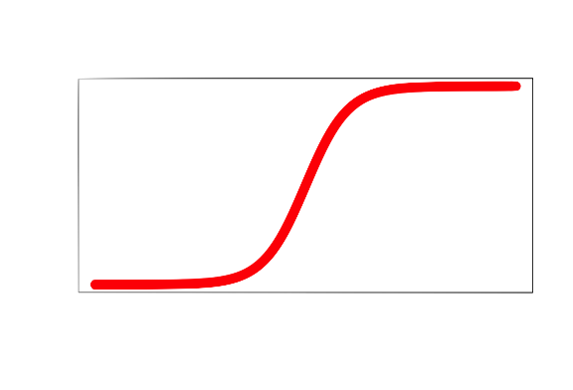
例）ロジットリンク関数の場合
先ほどのコインについて、表の出やすさpが、コインの金属組成に依存しているとして、、
仮に、コインのベースは金属Aで、強力な磁場に置き続けることでpが０~１の値をとるように変化させられるとする．
磁場の設置時間はN方向に無限時間、S方向に無限時間の範囲を取りうる．
コインの表の出やすさを目的変数、説明変数を磁場に置く時間とする．N方向をプラス、S方向をマイナスとすると、、
説明変数の取りうる範囲（ー∞、＋∞）を確率p(0、1)の範囲に変換する必要がある！
→ロジット変換というリンク関数をつかう
10
10
8
8
6
6
表の回数（回）
表の回数（回）
4
4
2
2
0
0
0
0.2
0.4
0.6
0.8
1
p
−∞
磁場に置く時間
+∞

Slide 24
例）対数リンク関数の場合
説明変数の影響が指数的に効く．
説明変数同士の影響が掛け算となる．
y^を目的変数の予測値、説明変数が２つ(x₁, x₂)だった場合、
log( y^ ) = β₀＋β₁ x₁ + β₂ x₂
y = y^ +ε
yはy^を期待値としたなんらかの確率分布に従ってεのズレがある．y ~ X(y^)
予測値y^への説明変数の影響は、指数をとって戻すと掛け算で効く．
y^ ＝ exp( log( y^ )) = exp(β₀＋β₁ x₁ + β₂ x₂ )
= exp(β₀ )*exp(β₁ x₁ )*exp(β₂ x₂ )

